Slide 1
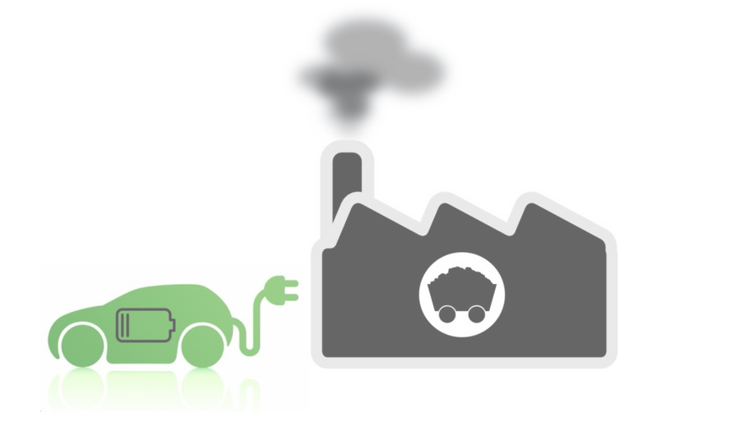
Zdrav človek in zdravo okolje - vrednoti za vse čase
ALI ELEKTRIČNA MOBILNOST
PRISPEVA K TEMU?

Slide 2
OBISK KEMIJSKEGA INŠTITUTA
Kakšna je razlika med baterijo, akumulatorjem in gorivno celico?
Katere tipe baterij razvijajo na kemijskem inštitutu?
Kaj pri bateriji je pomembno in kako to razvijajo na kemijskem inštitutu?
Kje vse uporabljamo baterije v vsakdanjem življenju?
Ali je potreben nadaljnji razvoj baterij in gorivnih celic za električno mobilnost in zakaj?
Kakšen je princip delovanja baterije in gorivne celice?
Kaj odloča o izbiri primerne kombinacije materialov za baterijo?
Kaj sta moč in energijska gostota baterije?
Kakšno je trenutno stanje glede baterij v električnih avtomobilih?
Ali je razvoj baterij načrtovan od izdelave komponent do reciklaže?
Kako je to načrtovano?
Kdaj je bil zasnovan prvi električni avtomobil?

Slide 3
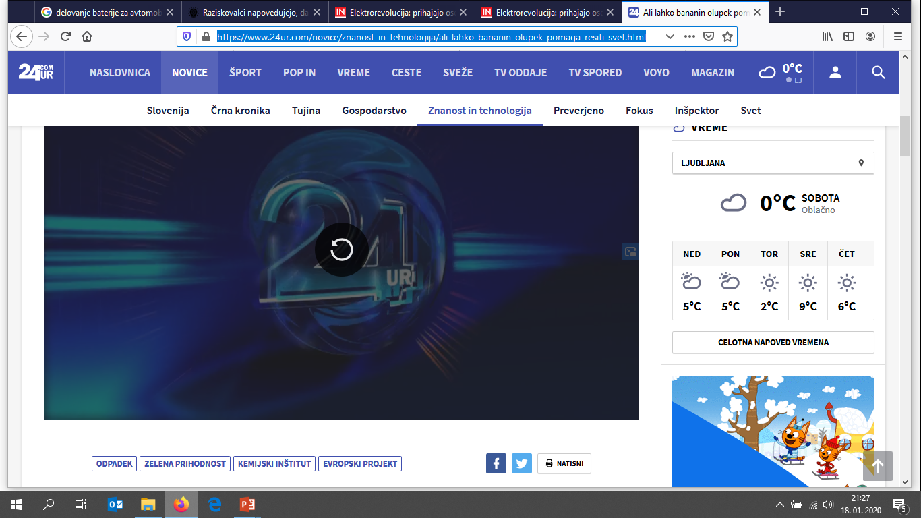

Slide 4
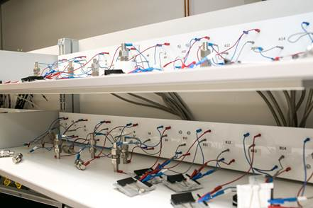
Merilnica

Slide 5
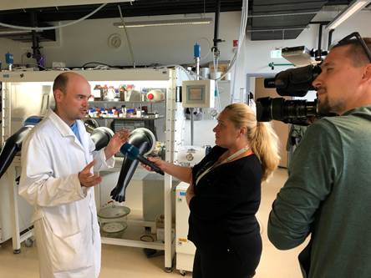
Laboratorij

Slide 6


Slide 7
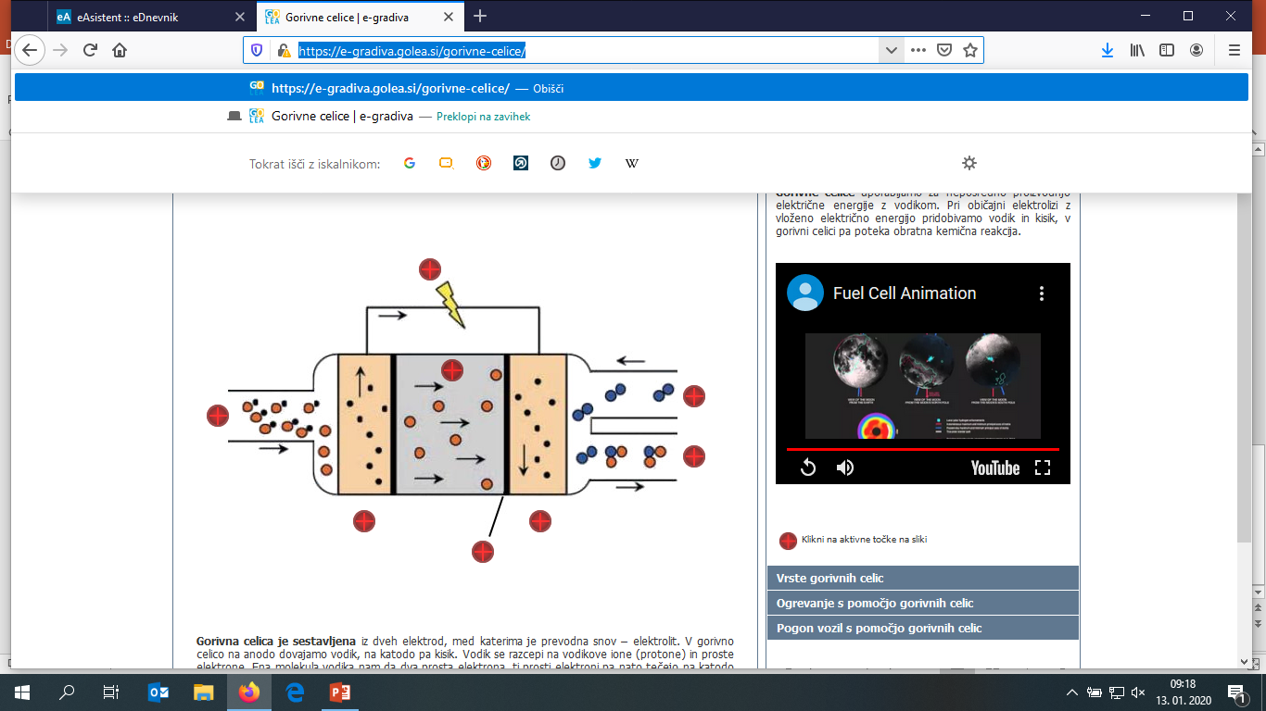
GORIVNE CELICE

Slide 8

GORIVNE CELICE

Slide 9
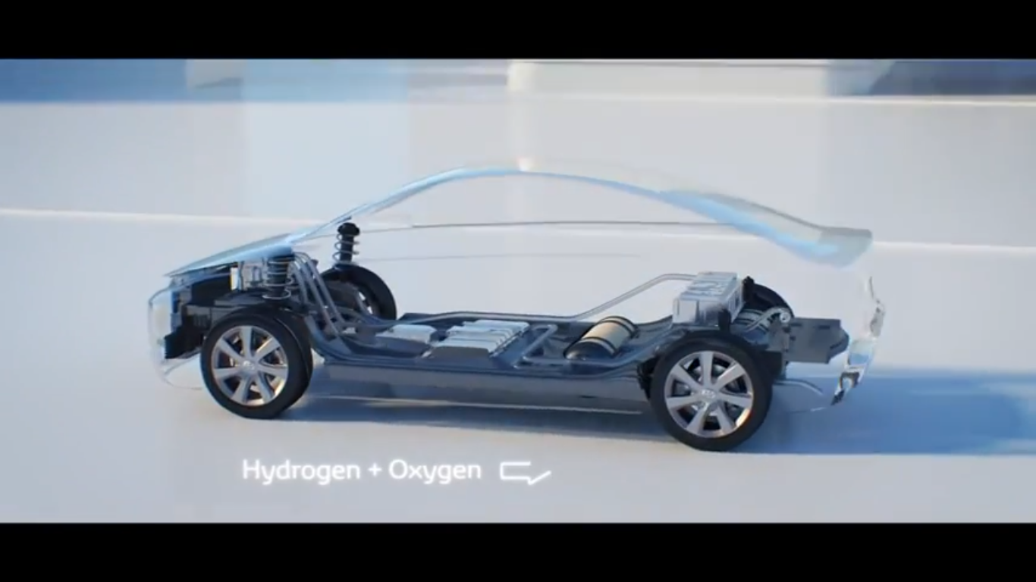
Avtomobil na gorivne celice je vozilo z električnim motorjem, ki ga poganja elektrika, proizvedena s kemično reakcijo med vodikom in kisikom.

Slide 10
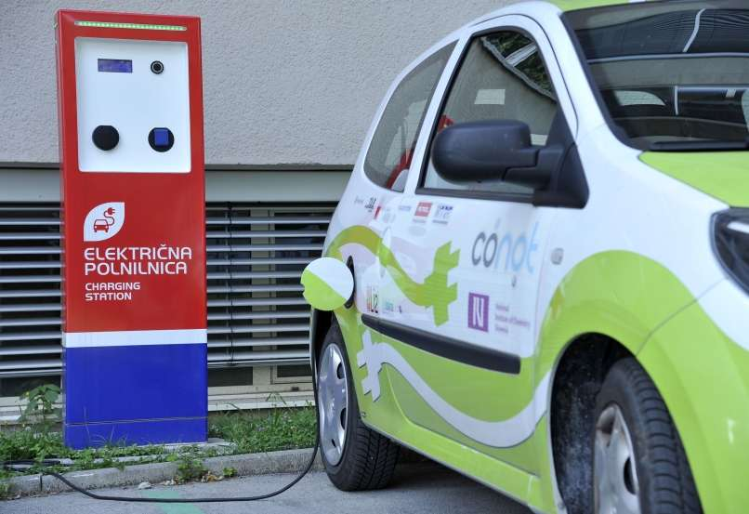
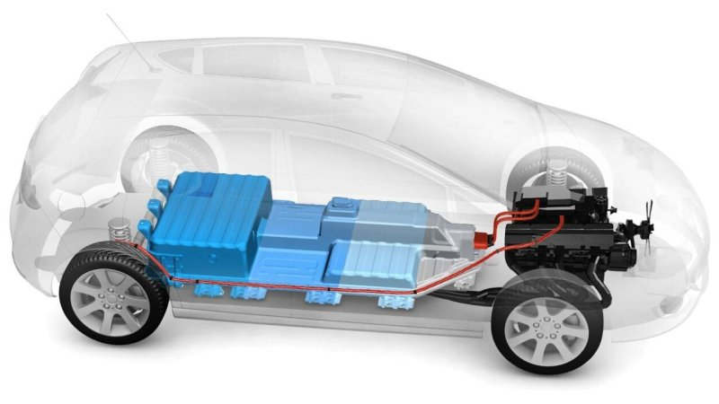
Avtomobil na baterijo z električnim motorjem, ki ga poganja elektrika, proizvedena s kemično reakcijo v elektrokemijski celici.

Slide 11
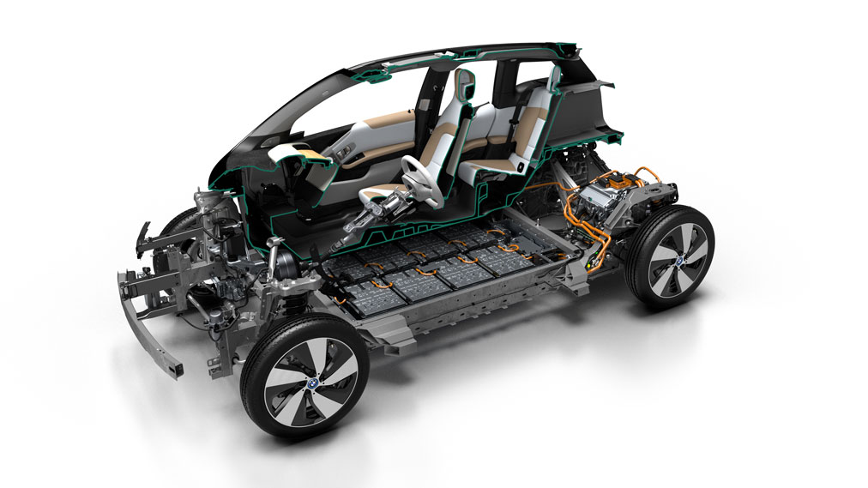

Slide 12


Slide 13
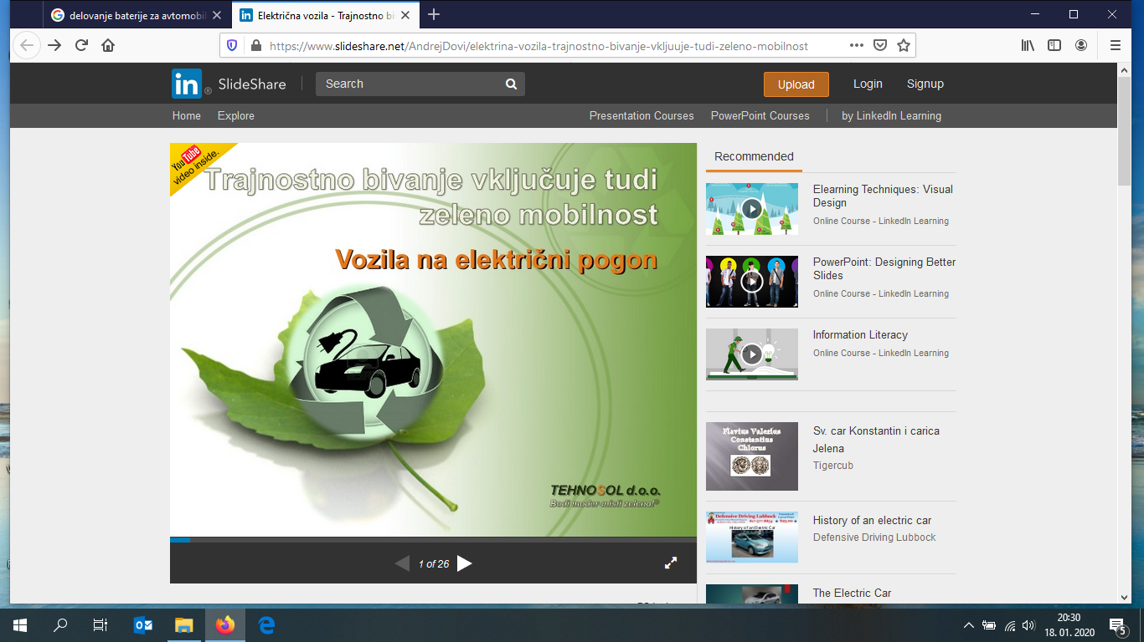

Slide 14
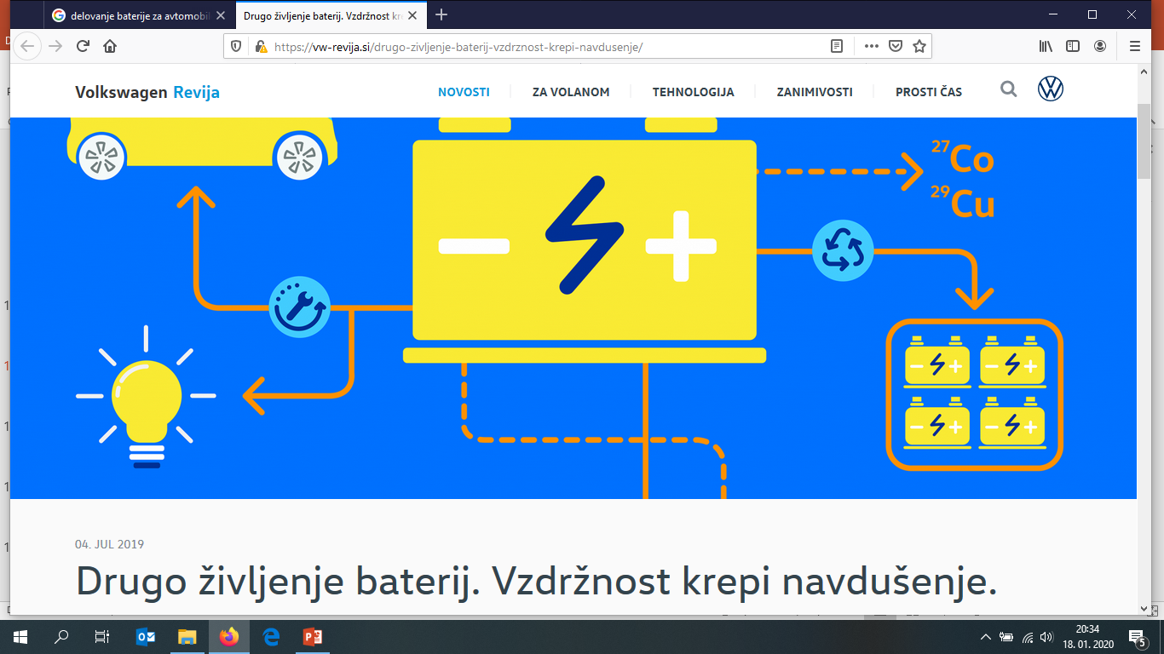

Slide 15
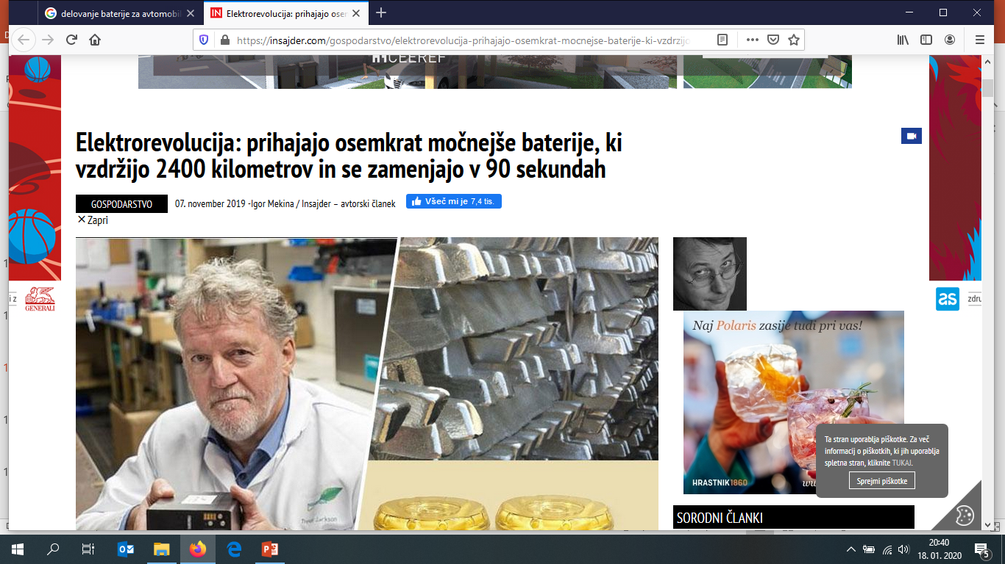

Slide 16
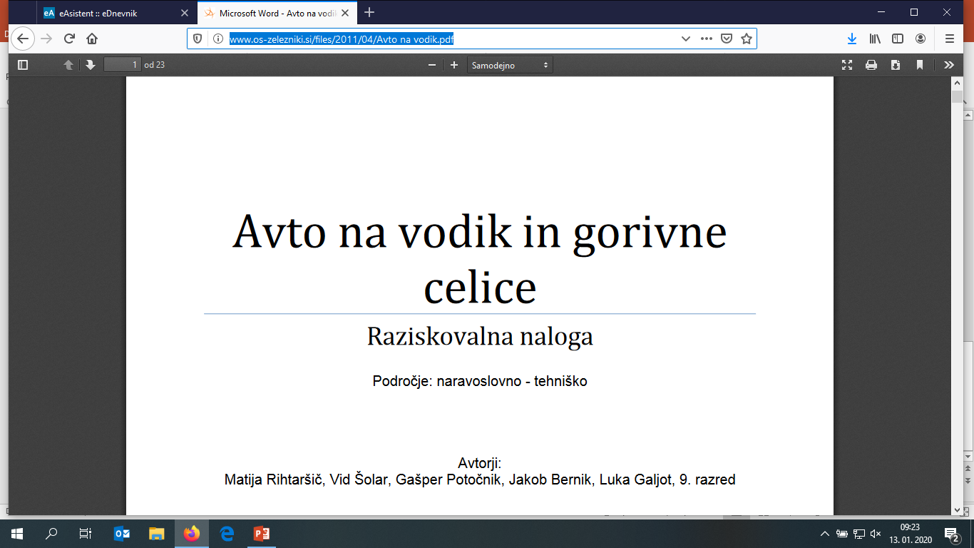
Raziskovalna naloga

Slide 17
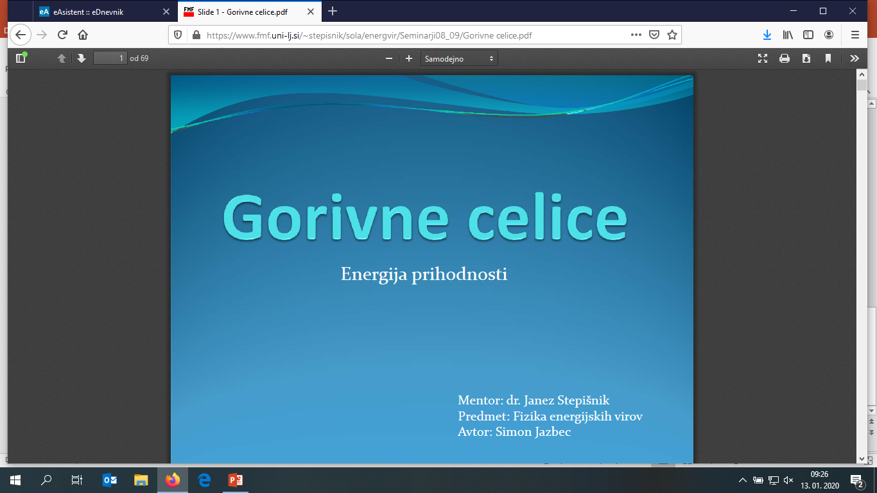

Slide 18


Slide 19
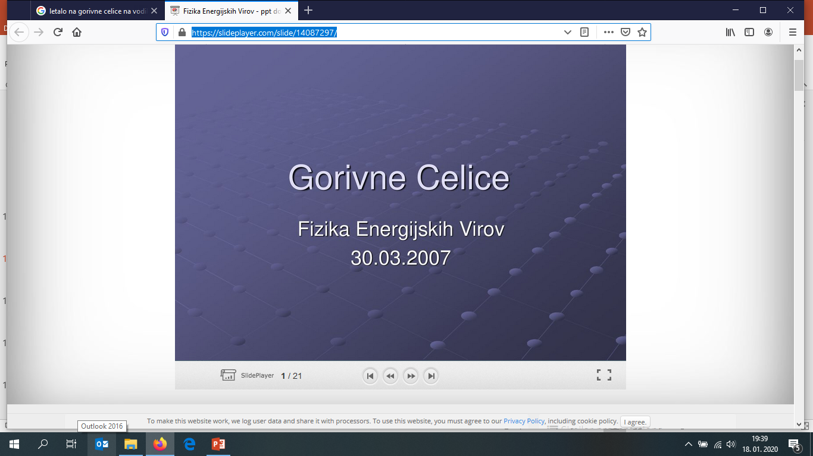

Slide 20
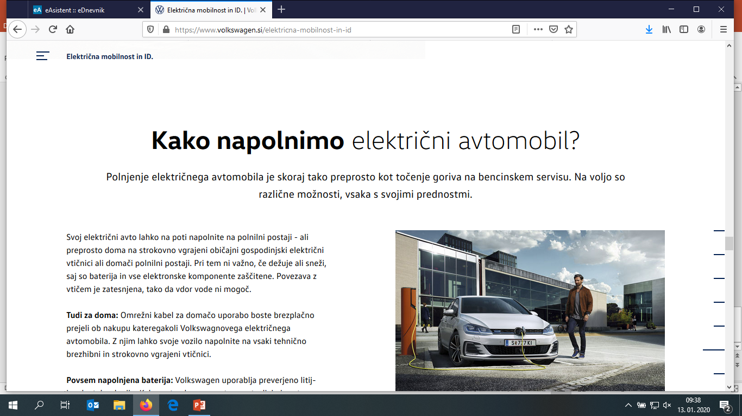

Slide 21
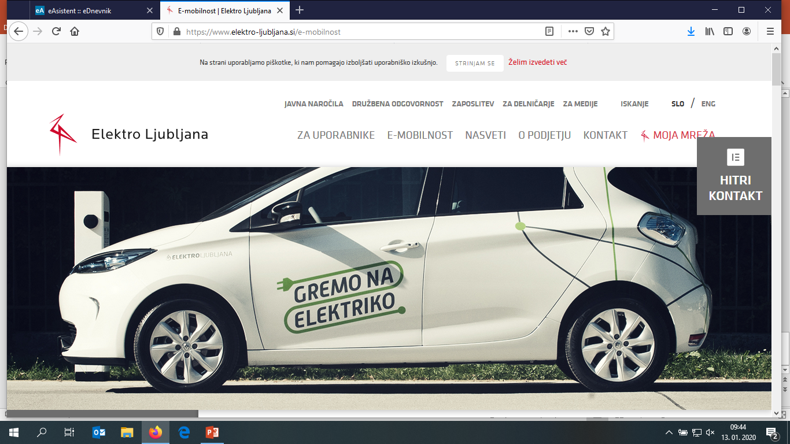

Slide 22
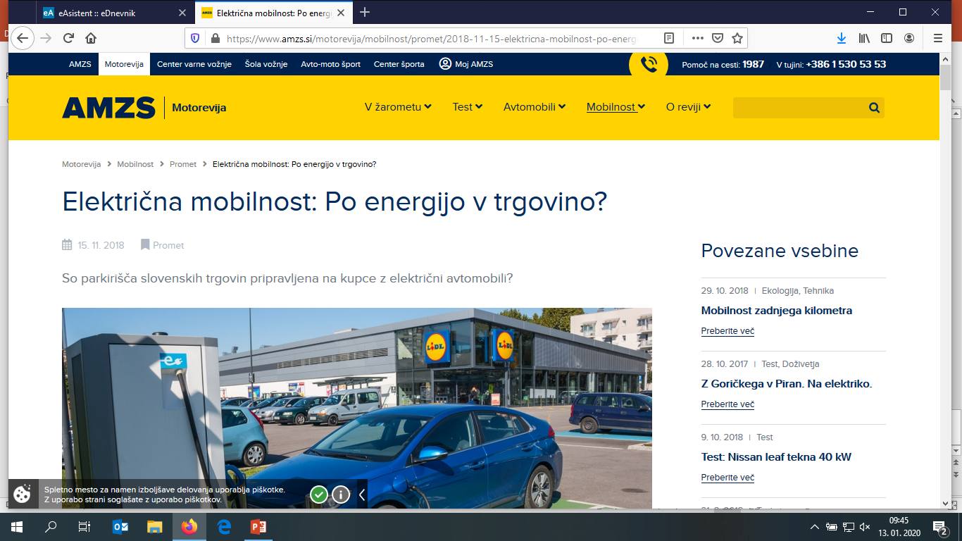

Slide 23
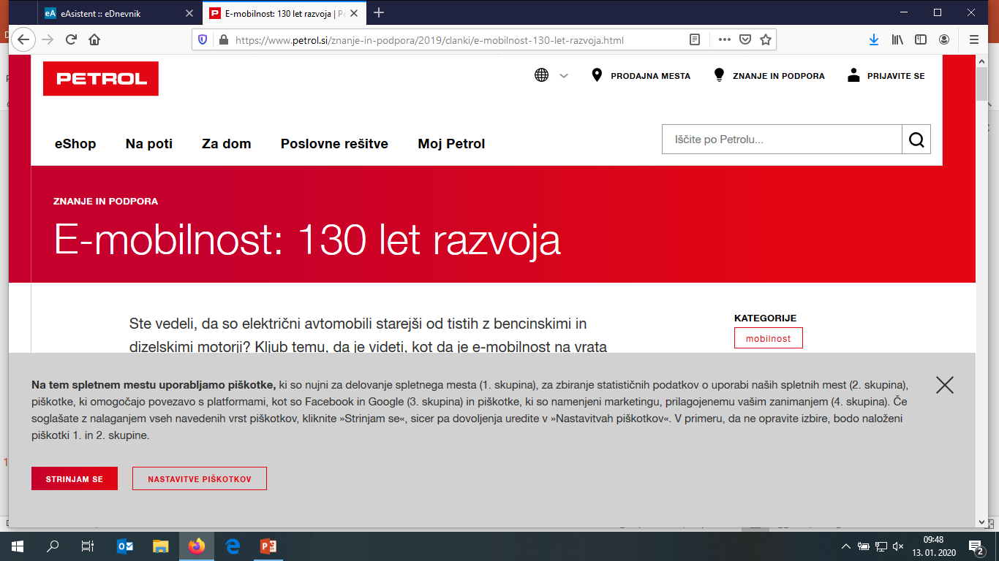

Slide 24
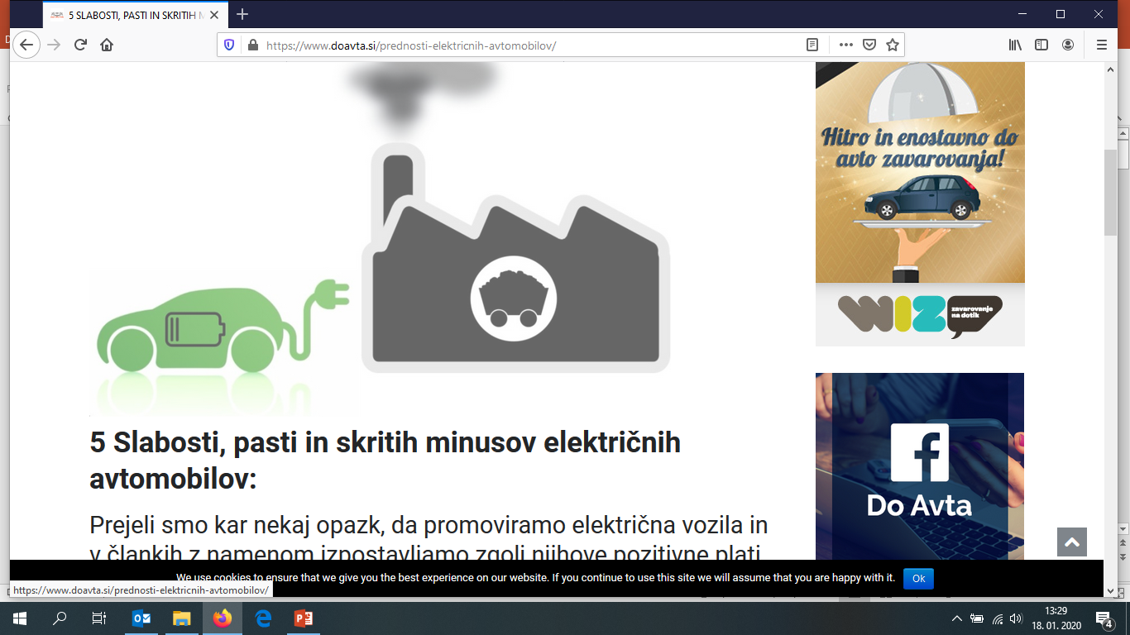

Slide 25
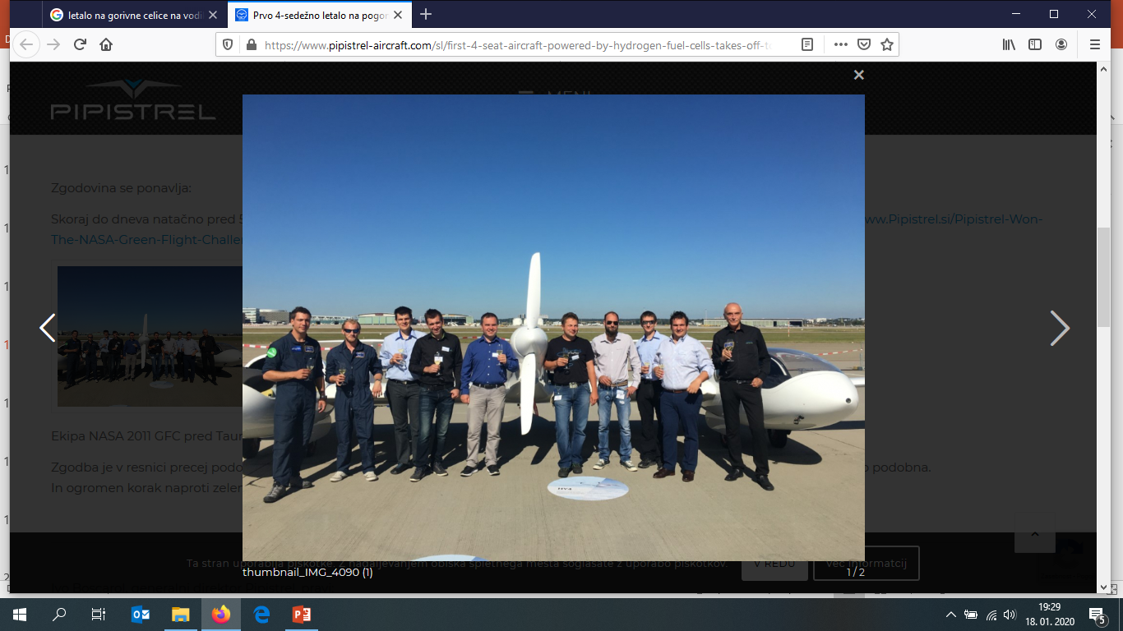

Slide 26
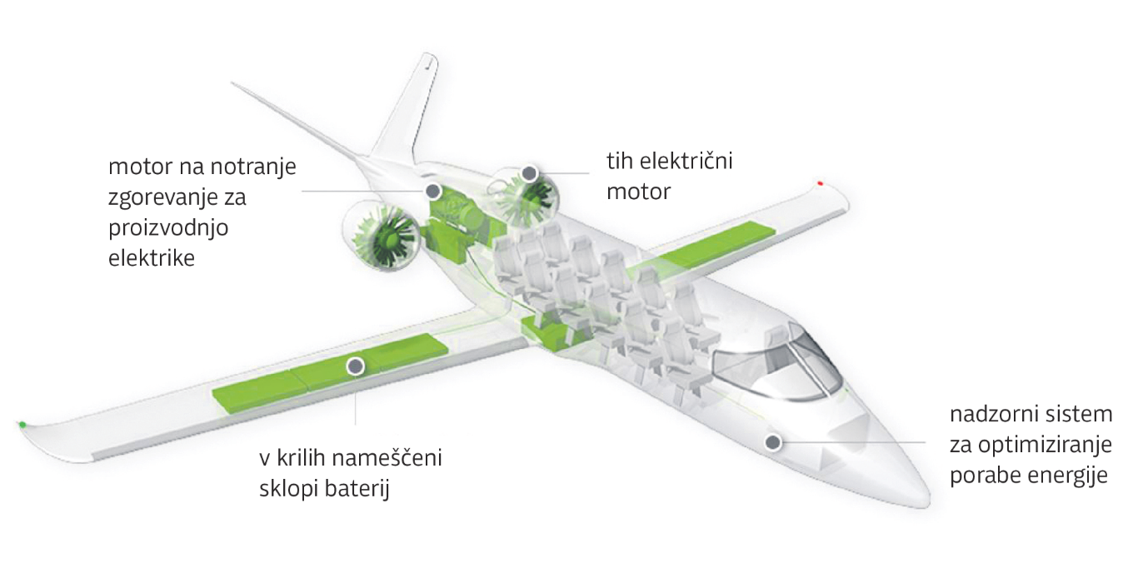

Slide 27
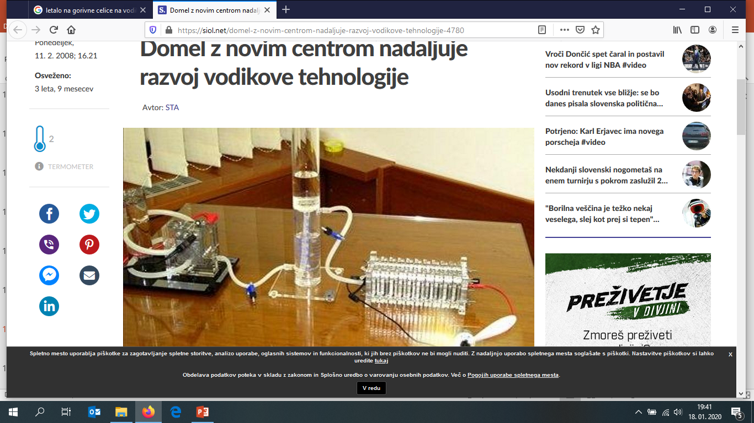

Slide 28
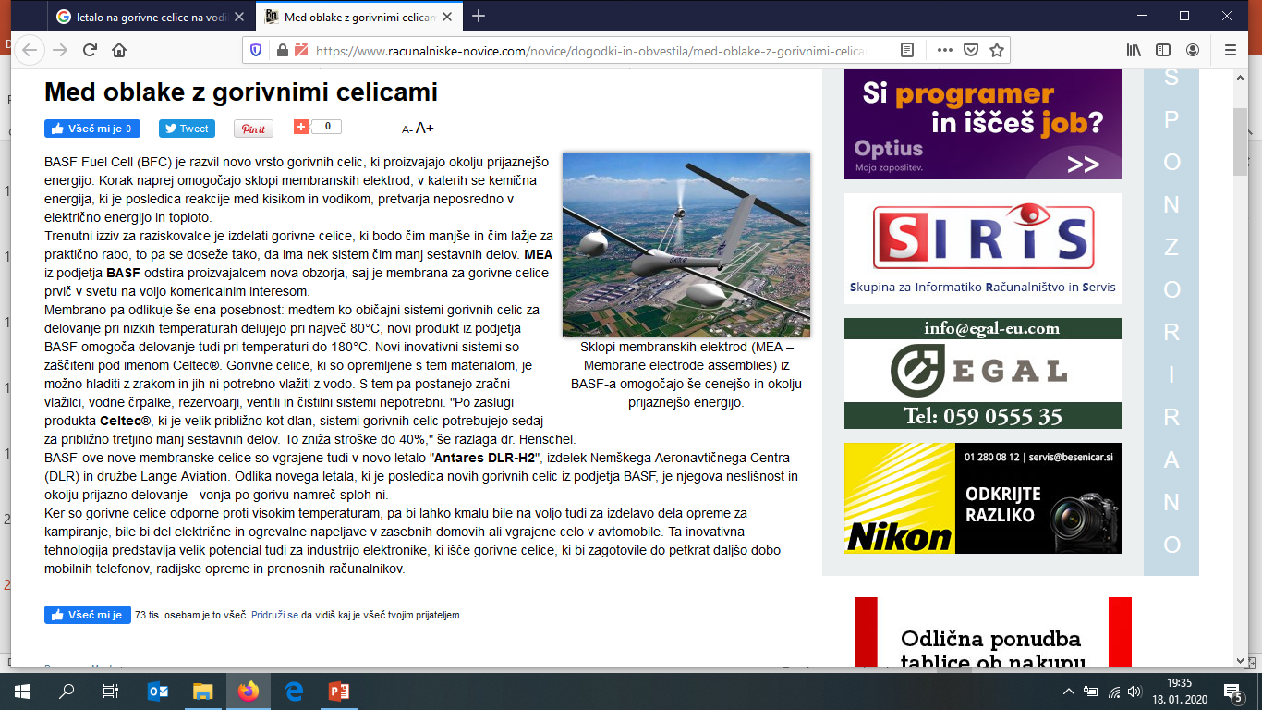

Slide 29
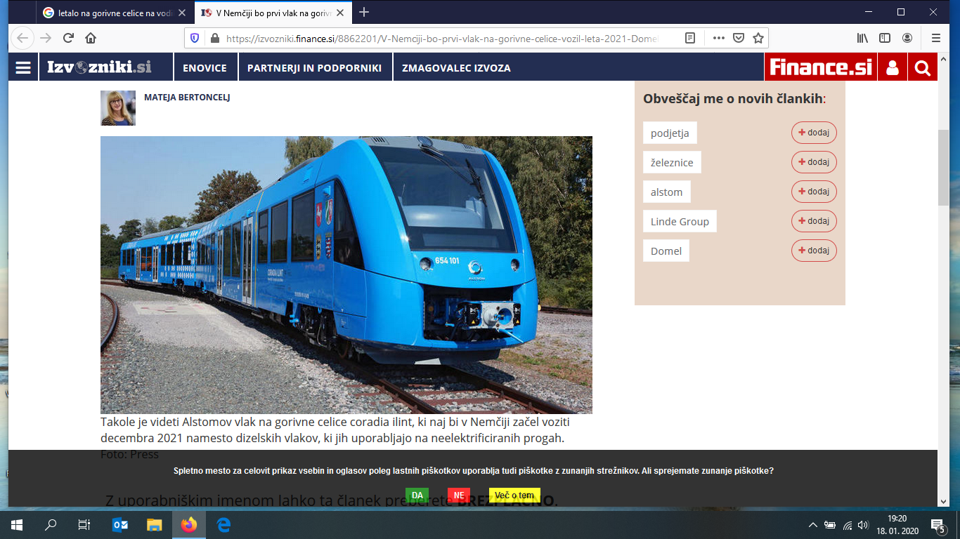

Slide 30
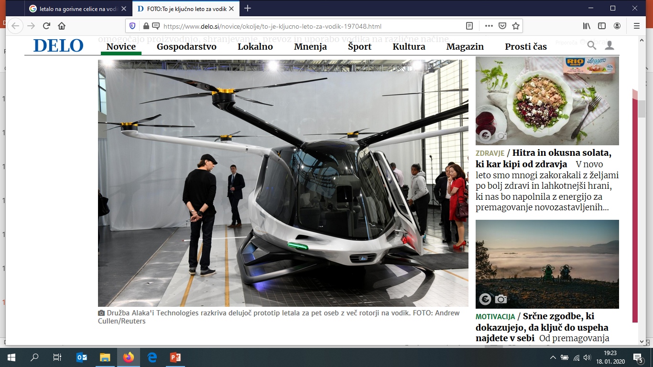

Slide 31
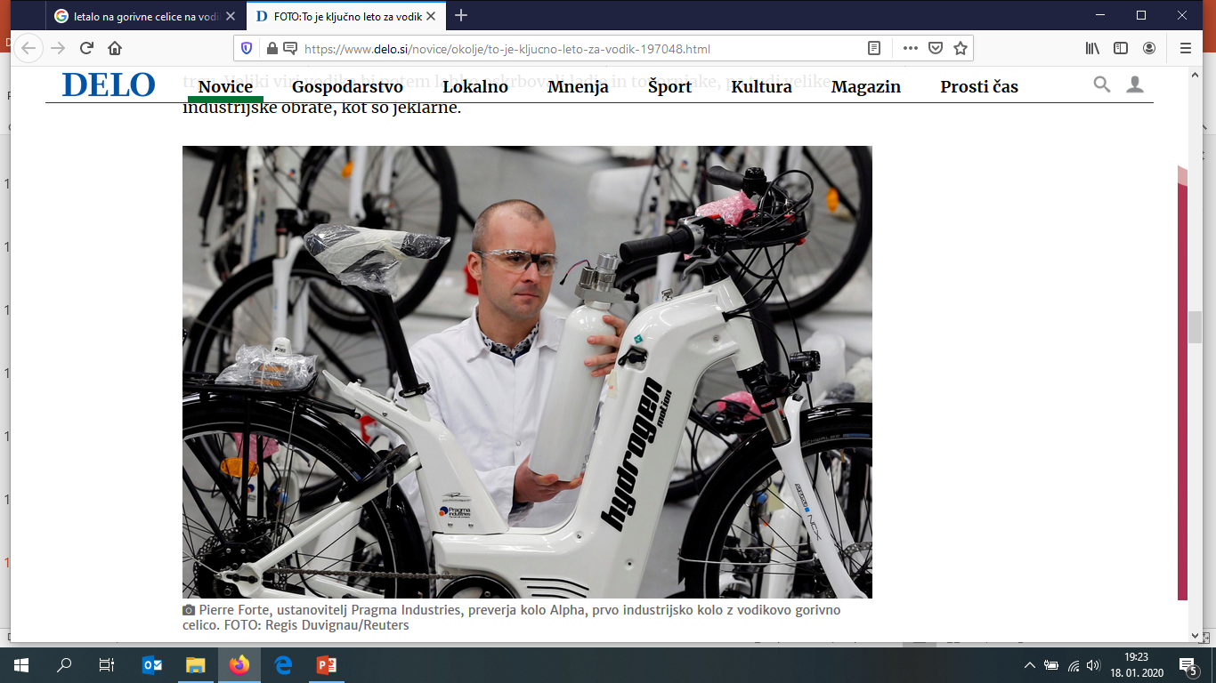

Slide 32
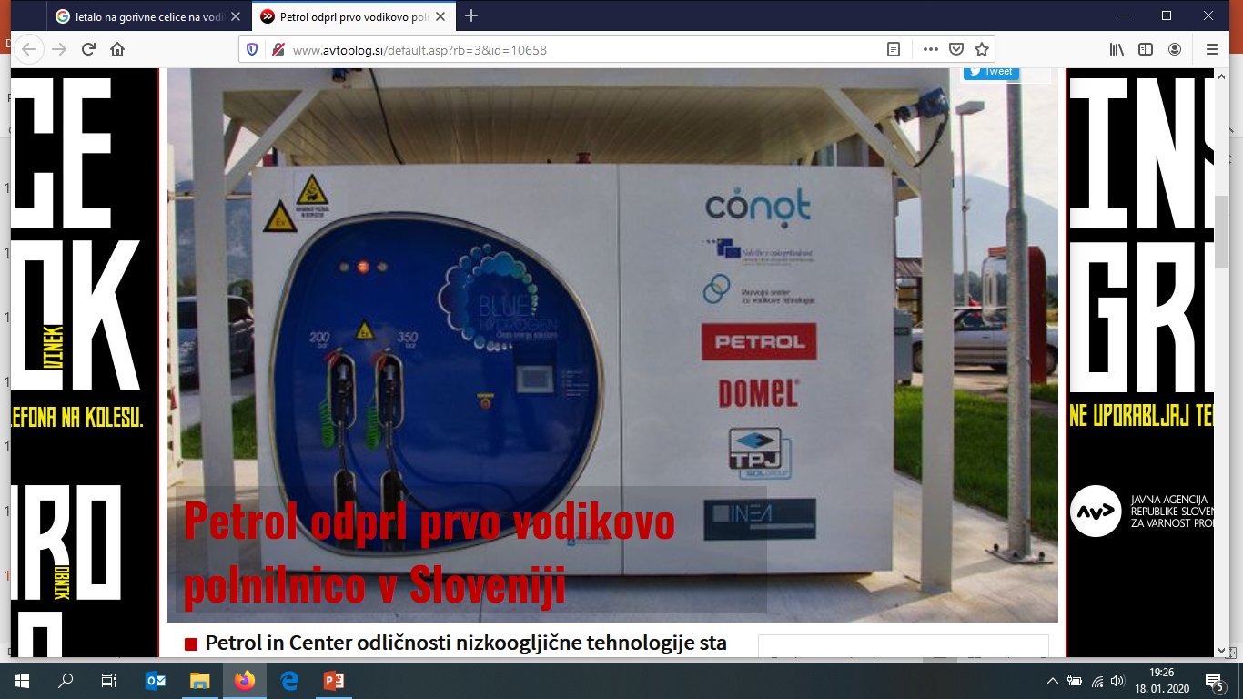

Slide 33
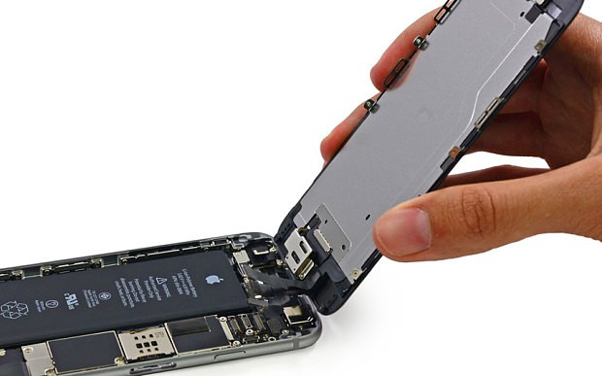

Slide 34
